Slide 1

Pontifício Universidade Católica
do Paraná
Fundamentos de Sistemas CiberFísicos
Acadêmicos:
Arthur Capellazzi Fontana Amaral
Francisco Hauch Cardoso
Gabriel Berto Beckauser
Henrique De Conti
Lucas de Oliveira Cunha
Victor Eduardo Surmacz

Slide 2


Problema

Slide 3

.
SP
Resolução
do
Problema

Slide 4
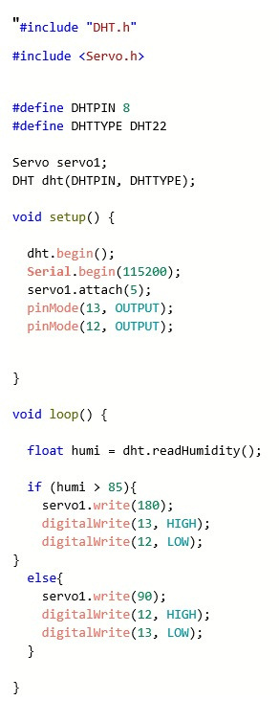
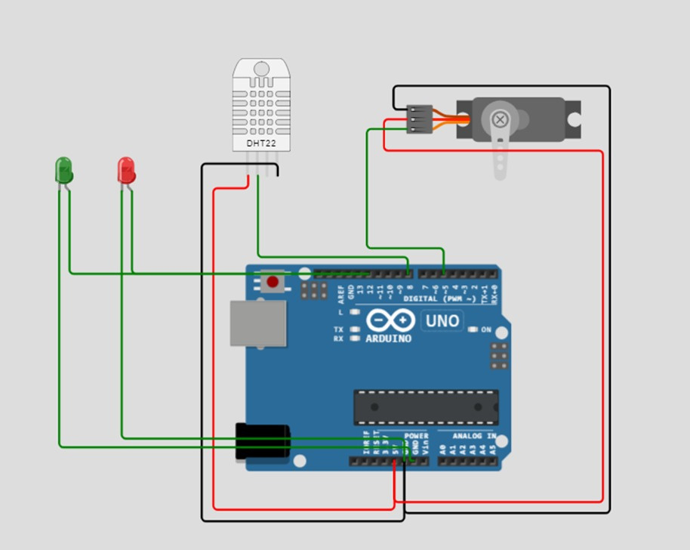
Código

Slide 5
Dificuldades
IMPLEMENTAÇÕES
Bibliotecas
Aplicação
Tomaria um tempo maior por ser mais complexa a implementação de bibliotecas para sensores e atuadores.
Pensando na instalação: Seria instalar um sensor e um atuador em todas as janelas, apesar de ser um sistema básico e fácil de se instalar, levaria muito tempo para ser realizada a instalação em todas as janelas de um prédio por exemplo. Seria interessante pensar nessa instalação quando o prédio está em uma obra ou reforma, para facilitar essa instalação.

Slide 6
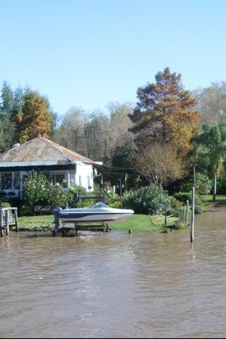

Ideias
Sensor anti-alagamento
Sensor que ao subir da água em um determinado rio, a população que abrangeria o alagamento seria avisado via SMS.
Sensor para Pescaria
Sensor que mediria a temperatura da água para avisar um possível cardume.

